Slide 1





Slide 2



Slide 3

اهداف، راهبردها، برنامه‌ها و عملکرد
شرکت مادرتخصصی تولید و توسعه انرژی اتمی ایران
ارائه مشکلات جاری و راهکارهای پیشنهادی
مهرماه سال 1400

Slide 4
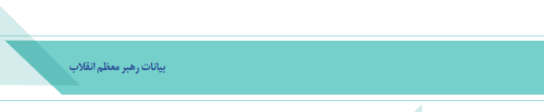
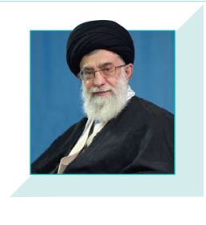
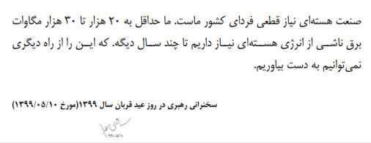
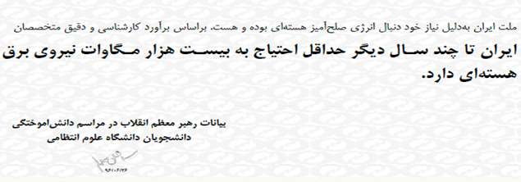

Slide 5
تاريخچه شركت مادرتخصصي توليد و توسعه انرژي اتمي ايران
در سال 1382 و براساس مصوبه شوراي عالي اداري، وظايف و مأموريت‌هاي معاونت نيروگاه‌هاي سازمان انرژي اتمي ايران به شركت توان‌گستر منتقل ‌شده و نام آن شركت به شركت مادر تخصصي توليد و توسعه انرژي اتمي ايران تغيير يافت. در مهر ماه 1383 اساسنامه اين شركت به تصویب هیأت وزيران رسيد و فعاليت‌هاي اجرايی شرکت آغاز شد.
شركت مهندسي ساختمان‌گستر ايران در سال 1370 به‌صورت شركت سهامي خاص تأسيس شده و طي شماره 89237 اداره ثبت شركت‌ها و مالكيت صنعتي (تهران) به ثبت رسيده است. در سال 1372 به موجب مصوبه مجمع عمومي فوق‌العاده صاحبان سهام، نام شركت از مهندسي ساختمان‌گستر به گستره نيرو و سپس در همان سال به موجب مصوبه مجمع عمومي فوق‌العاده صاحبان سهام به شركت توان‌گستر ايران (سهامي خاص) تغيير نام مي‌يابد.

Slide 6
موضوع فعاليت شركت
مديريت و نظارت بر سرمايه‌هاي شركت برای انجام هرگونه فعاليت در راستاي توليد و توسعه برق هسته‌اي،
مديريت و نظارت برانجام مطالعات، مكان‌يابي، طراحي، احداث، تأمين سوخت هسته‌اي، بهره‌برداري ايمن، از كاراندازي نيروگاه‌هاي هسته‌اي و تأسيسات آنها
انجام كليه معاملات مربوط به برق هسته‌اي

Slide 7
شرکت مادرتخصصی توليد و توسعه انرژي اتمي ايران
چشم‌انداز
شركت توليد و توسعه انرژي اتمي ايران، نماد استفاده از فناوري صلح‌آميز هسته‌اي براي توليد ايمن و مطمئن برق به منظور رفع نياز نسل‌هاي آينده به انرژي پاك در راستاي توسعه پايدار كشور، سازماني پويا و توانمند از نظر علمي و فني و برخوردار از سرمايه‌هاي انساني شايسته، متعهد و توانا است.
مأموریت
در جهت دستيابي به چشم‌انداز یادشده، بيانيه مأموريت شركت عبارت است از "توسعه همه‌جانبه نيروگاه‌هاي هسته‌اي در تمام مراحل مطالعات امكان‌سنجي، تعيين ساختگاه، طراحي، ساخت، راه‌اندازي، بهره‌برداري و از كاراندازي از منظر كمي، مقبوليت اجتماعي، ايمني و فناوري." محورهاي اصلي فعاليت شركت نيز عبارتند از:
مطالعه و پيشنهاد راهبردها و سياست‌هاي مناسب و برقراري اجماع و هم‌گرايي ميان ذي‌نفعان در جهت استفاده مؤثر از فناوري صلح‌آميز هسته‌اي براي توليد برق،
توسعه فناوري، توسعه منابع انساني و نهادينه‌سازي فرهنگ ايمني هسته‌اي،
تعامل سازنده و مؤثر با نهادهاي بين‌المللي و منطقه‌اي براي استفاده از فرصت‌هاي علمي و فني و تبادل تجارب،
ساخت و بهره‌برداري از نيروگاه‌هاي هسته‌اي و خريد و فروش برق توليدي آنها،
تأمين مطمئن سوخت، قطعات و تجهيزات مورد نياز نيروگاه‌هاي هسته‌اي،
ارتباط مؤثر با دانشگاه‌ها، مراكز تحقيقاتي و صنابع داخلي براي ارتقای ظرفيت‌هاي كشور در حوزه‌هاي مختلف برق هسته‌اي.

Slide 8
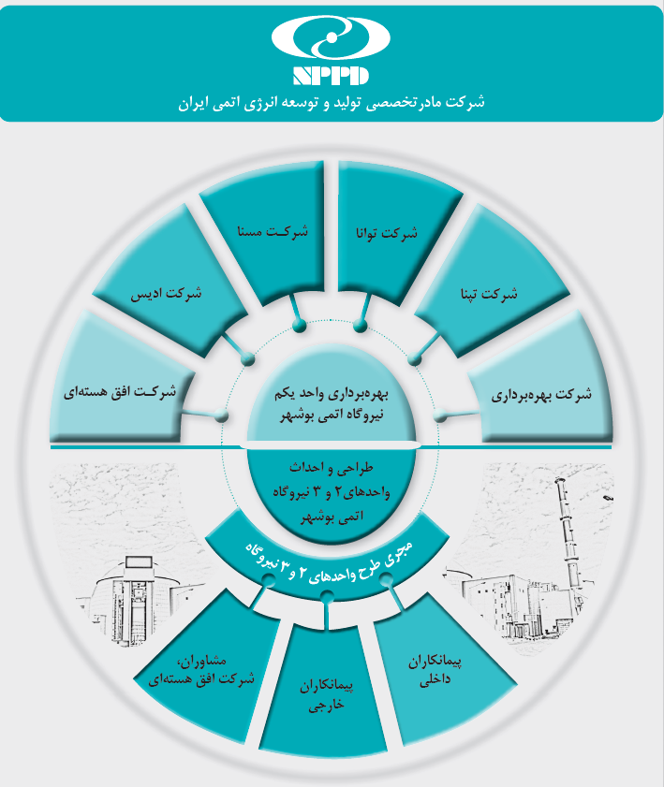
نمایه کلی شرکت مادرتخصصی تولید و توسعه انرژی اتمی ایران

Slide 9

هدف‌گذاری
هدف‌گذاری سالیانه با تعامل و مشارکت واحدهای شرکت، پیش از آغاز هر سال انجام می‌شود. بر اساس اهداف بلندمدت و میان‌مدت برگرفته از چشم‌انداز و مأموریت شرکت، همچنین، اهدافی که در سال پیشین به‌طور کامل محقق‌نشده و راهبردهای مربوط به هر کدام، اهداف سالانه به‌همراه شاخص‌های کلیدی عملکرد (KPI) و مقدار کمی (Target) هر یک، در این مجموعه مشخص می‌شود.
بر اساس چشم‌انداز و مأموریت شرکت، اهداف بلندمدت زیر مشخص شده است :
- توليد ايمن و كارآمد برق هسته‌اي
- ایجاد و فراهم‌ آوري زیرساخت‌های مورد نیاز
- دستيابي به ظرفيت آماده به توليد 3000 مگاوات (با احداث واحدهای 2 و 3 نیروگاه اتمی بوشهر)
    اهداف و برنامه‌هاي شركت

Slide 10
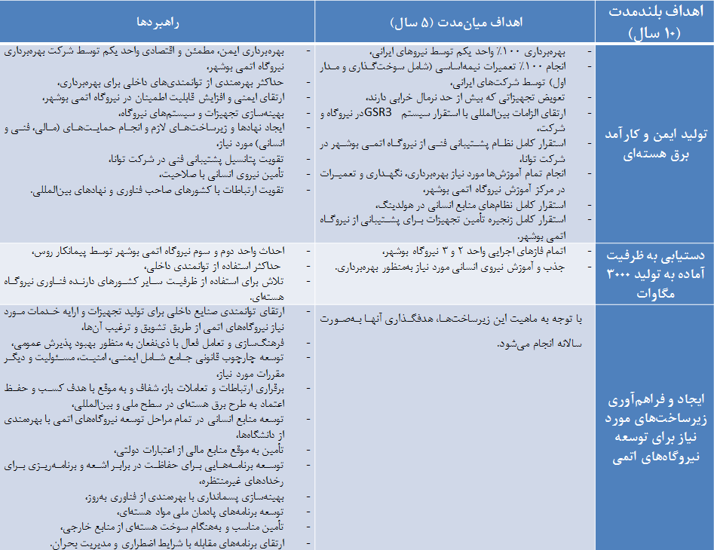
اهداف بلندمدت، میان مدت و راهبردها

Slide 11
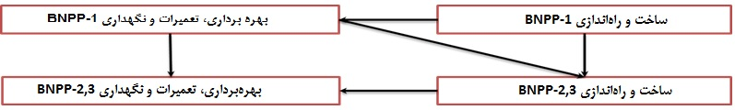
برنامه توسعه نیروگاههای هسته ای ایران
بهره‌برداری با کمترین میزان وابستگی
تعمیرات و نگهداری با همکاری پیمانکار بیرونی
پشتیبانی فنی در مراحل اولیه توسعه
نوع راکتور: VVER
ساخت، نصب و راه‌اندازی
آموزش منابع انسانی (بخشی خارج از کشور)
now
future
خود کفایی در بهره‌برداری
تعمیرات و بهره‌برداری با تکیه بر توانمندی‌های داخلی
پشتیبانی فنی کامل و توسعه یافته، مدرنیزاسیون تجهیزات نیروگاه
نوع راکتور: VVER
ساخت، نصب و راه‌اندازی
آموزش منابع انسانی (تمام داخل کشور)
مشارکت شرکت‌های ایرانی در مرحله طراحی و ساخت

Slide 12
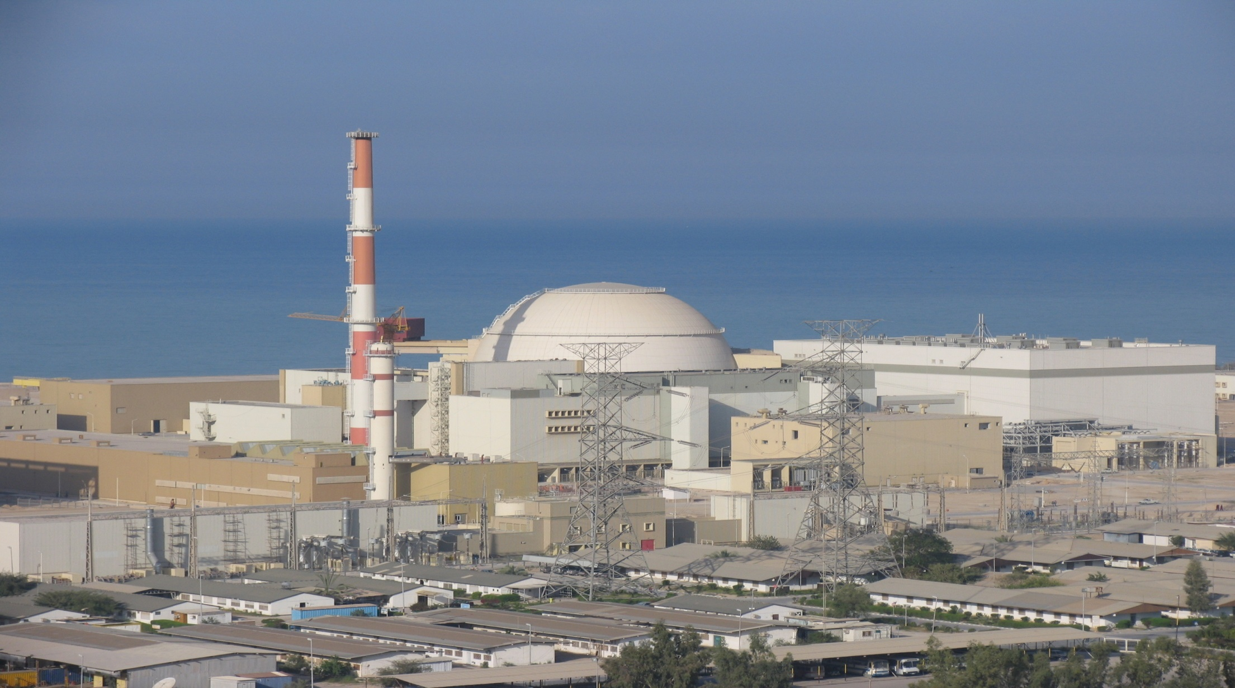

واحد يكم نيروگاه اتمي بوشهر

Slide 13
تاريخچه واحد يكم نيروگاه اتمي بوشهر
آغاز عمليات اجرايي احداث دو واحد 1294 مگاواتي در ساختگاه بوشهر توسط شركت KWU از آلمان غربي، تير ماه 1354،
  توقف ساخت نيروگاه اتمي بوشهر پس از پيروزي انقلاب اسلامي،
  انعقاد قرارداد تكميل واحد يكم نيروگاه اتمي بوشهر به ظرفيت 1000 مگاوات مابين سازمان انرژي اتمي ايران و پيمانكار روسي در دي‌ماه 1373، براساس موافقتنامه همكاري‌هاي صلح‌اميز هسته‌اي بين دولتهاي ايران و روسيه،
  شروع عمليات اجرايي تكميل واحد يكم نيروگاه اتمي بوشهر، سال 1377،
  انجام بيش از 95 درصد كارهاي ساختماني شامل تكميل ساختمانهاي موجود و احداث ساختمانهاي جديد توسط شركتهاي ايراني،
  تأمين حدود 10 هزار تن از تجهيزات كلاس 4 ايمني از داخل كشور،
  آغاز تست تجهيزات و راه‌اندازي نيروگاه، از اواخر سال 1388،
  بحراني شدن راكتور، ارديبهشت 1390،
  اولين اتصال به شبكه برق سراسري، 12 شهريور ماه 1390،
  رسيدن به 100 درصد قدرت، 9 شهريور 1391،
  تحويل واحد به بهره‌برداري ايراني و توليد تجاري، 2 مهرماه 1392،
  تحویل دائم اردیبهشت ماه 1395

Slide 14
تاريخچه واحد يكم نيروگاه اتمي بوشهر
برخی از وقایع کلیدی و مهم تکمیل و بهره برداری از واحد یکم نیروگاه اتمی بوشهر
رديف | شرح فعاليت | تاريخ انجام
1 | ورود سوخت اصلي | اولين محموله 26 آذر 1386 و آخرين محموله 9 بهمن 1386
2 | ورود سوخت مجازي به سايت | آذر ماه 1387
3 | سوخت‌گذاري مجازي | در تاريخ 19 بهمن 1387 آغاز و در 27 ارديبهشت 1388 پايان يافت.
4 | انجام تست 250 بار | 3 آذر 1388
5 | انجام تست 110 بار | 16 دي 1388
6 | شروع تست Hot-Run | 15 فروردين 1389
7 | بحرانی شدن راکتور | اردیبهشت 1390
8 | اولین اتصال به شبکه برق | شهریور 1390
9 | توليد برق با 90 درصد ظرفيت نامي (850 مگاوات) | 10-9 ارديبهشت 1391
10 | دستيابي به توان 1000 مگاوات | 9 شهريور 1391
11 | تحویل موقت واحد | مهرماه 1392
12 | تحویل دائم | اردیبهشت 1395

Slide 15
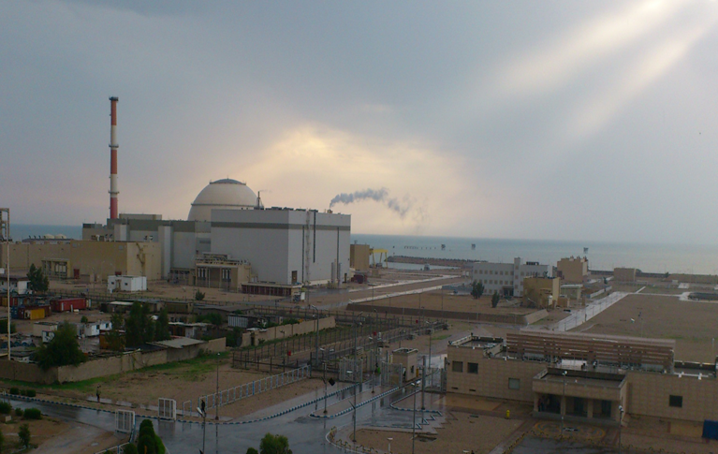
فرآیند تولید برق در نیروگاه اتمی بوشهر
مدار اول – برداشت حرارت ناشی از شکافت سوخت در راکتور
مدار دوم – سیکل آب و بخار
مدار سوم – سیکل آب خنک کننده

Slide 16
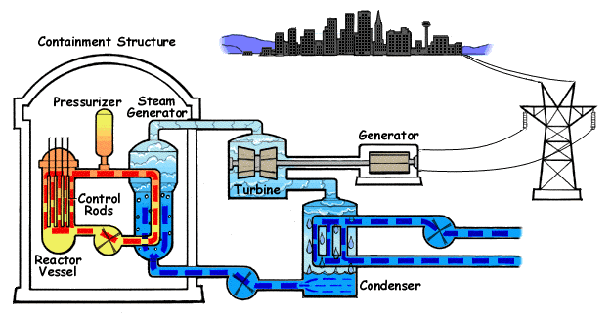
فرآیند تولید برق در نیروگاه اتمی بوشهر

Slide 17
عملیات اصلی برای تولید برق در یکم نیروگاه اتمی بوشهر
1. بهره‌برداري ایمن
2. تعویض سوخت سالیانه
3. نگهداری و تعمیرات (پیشگیرانه، اصلاحی، نیمه اساس و اساسی)
4. پشتیبانی فنی
5. جذب و آموزش نيروي انساني با صلاحیت
6. تأمین سوخت هسته‌ای، تجهیزات، قطعات یدکی و مواد مصرفی (داخل و خارج کشور)
7. پایش محیطی
واحد یکم نيروگاه اتمی بوشهر، به دلیل تلفیق دو تکنولوژی آلمانی و روسی، یك نيروگاه منحصر به فرد و تجربه استثنايي در تاريخ توسعه نيروگاه‌هاي هسته‌اي در جهان است، و بهره‌برداري ايمن آن، به مراتب چالش آميزتر از نيروگاههای مشابه دردنیا است.

Slide 18
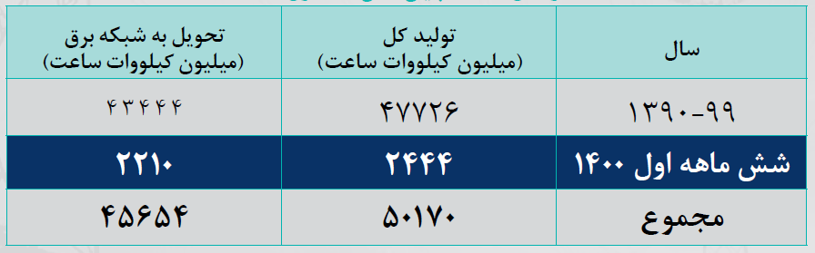
تولید کل و تحويل به شبكه برق واحد یکم نيروگاه اتمي بوشهر
عملکرد واحد یکم نیروگاه اتمی بوشهر

Slide 19
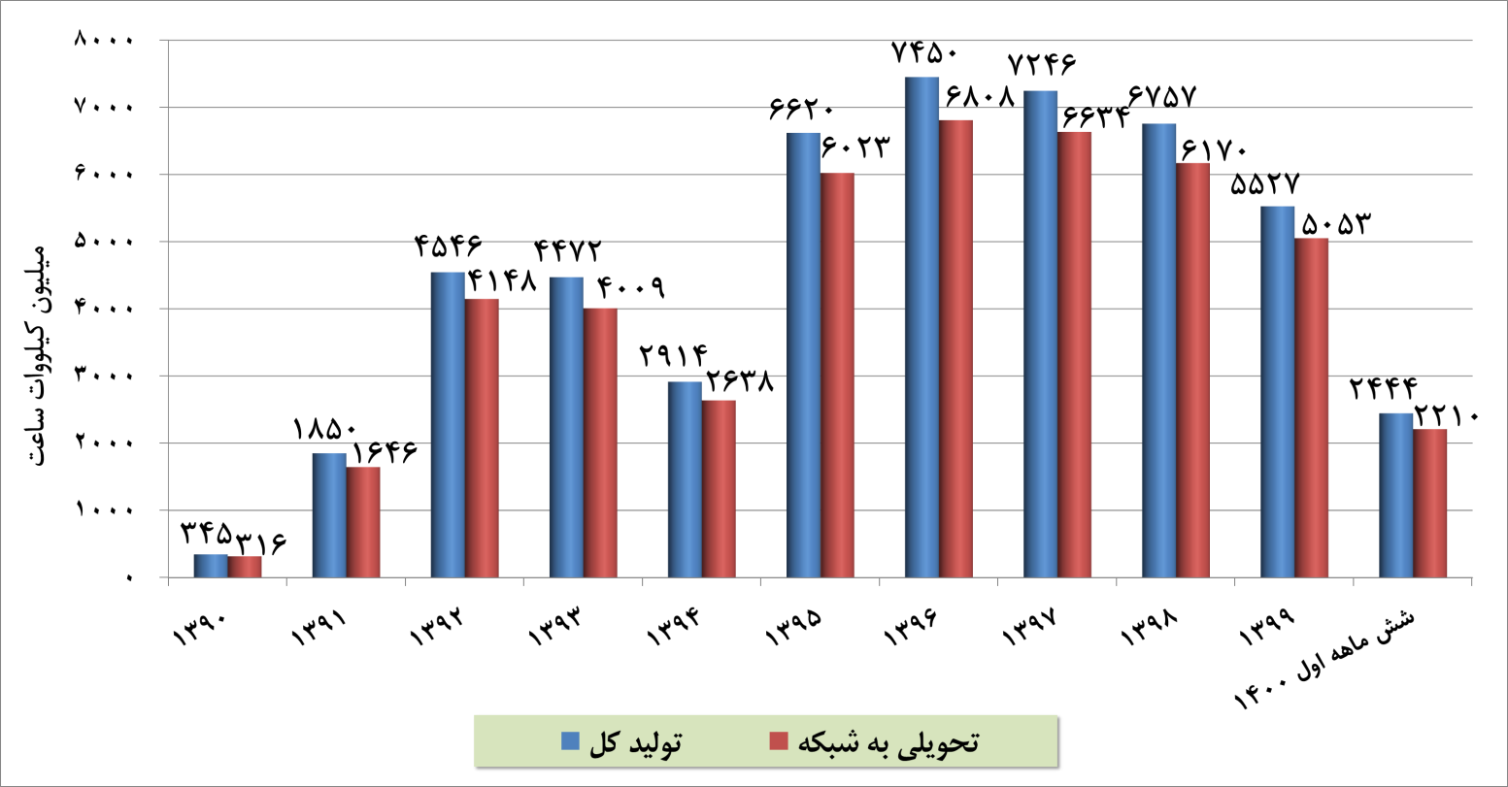
تولید کل و تحويل به شبكه برق واحد یکم نيروگاه اتمي بوشهر
عملکرد واحد یکم نیروگاه اتمی بوشهر
در مجموع تا پایان شهریورماه 1400 حدود 50170 میلیون کیلووات ساعت برق تولید شده است

Slide 20
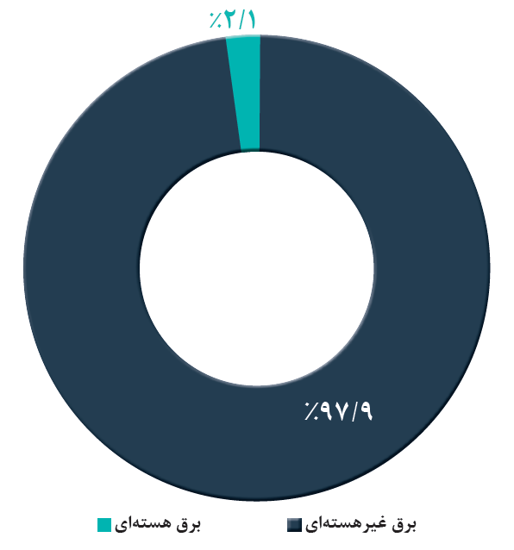
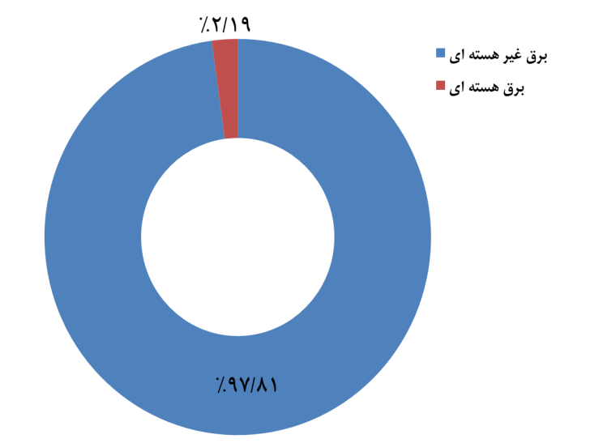
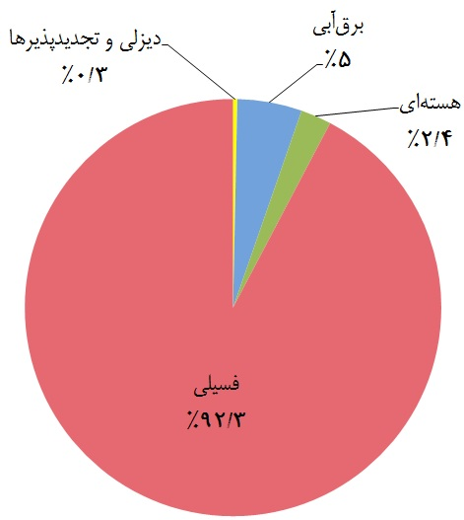

سهم برق هسته‌ای در تأمین نیازهای برق کشور
سال 1397
سال 1398
سال 1396
سال 1399
حدود 28 درصد برق استانهای بوشهر و فارس را تأمین کرده است

Slide 21
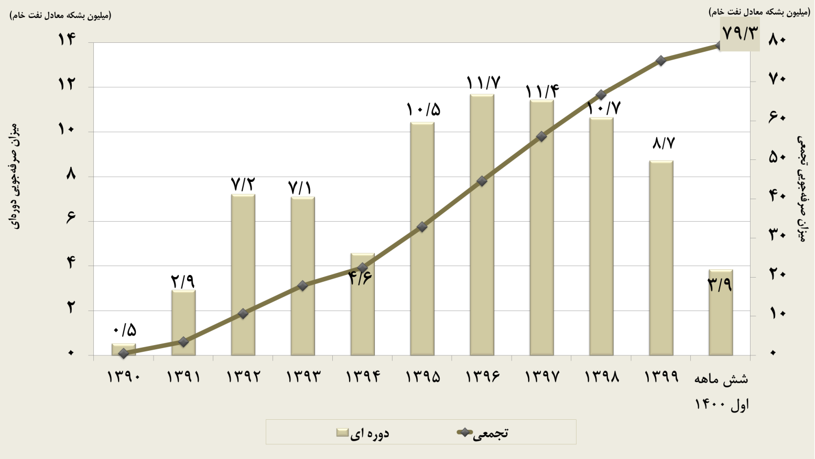
نمودار تجمعي و دوره‌اي صرفه‌جويي در مصرف معادل سوخت‌هاي فسيلي ناشي از توليد برق واحد یکم نيروگاه اتمي بوشهر (بر حسب بشكه معادل نفت‌خام)
عملکرد واحد یکم نیروگاه اتمی بوشهر

Slide 22
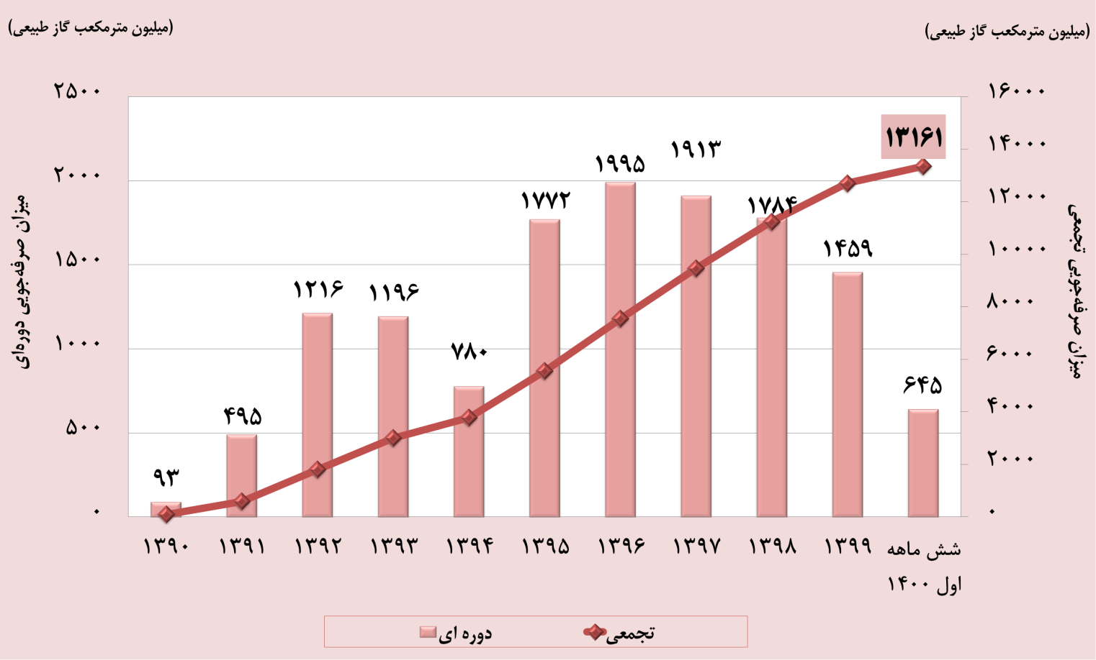
نمودار تجمعي و دوره‌اي صرفه‌جويي در مصرف معادل سوخت‌هاي فسيلي ناشي از توليد برق در واحد یکم نيروگاه اتمي بوشهر(برحسب متر مکعب گاز طبیعی)
عملکرد واحد یکم نیروگاه اتمی بوشهر

Slide 23
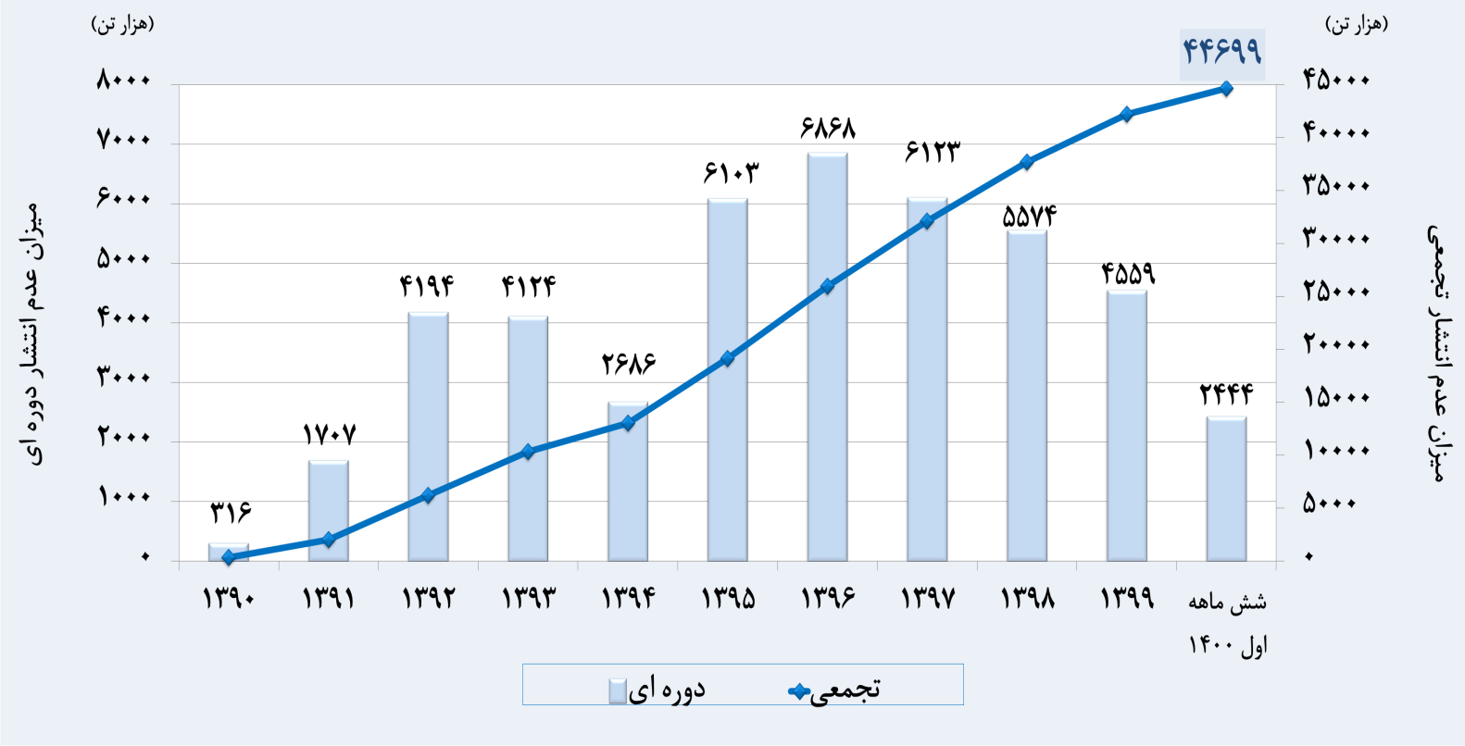
نمودار تجمعي و دوره‌اي كاهش انتشار انواع گازهاي آلاينده‌ زیست‌محیطی ناشي از توليد برق در
واحد یکم نيروگاه اتمي بوشهر
عملکرد واحد یکم نیروگاه اتمی بوشهر

Slide 24
سطوح تسلط و توسعه فناوری نیروگاه‌های اتمی در کشور
سطوح تسلط به فناوری
توانمندی در سطح تحقيقات پايه
استقلال داخلی و عدم وابستگی کامل
توانمندی در سطح طراحي و ساخت
عدم وابستگی در تربیت نیروی انسانی و تامین تجهیز
توانمندی در سطح توان خلق فناوري جديد
توانمندی در سطح كپي‌سازي و اقتباس
وابستگی در تامین تجهیزات
توانمندی در سطح تعميرات و نگهداري
وابستگی در تربیت نیروی انسانی و
مستندات فنی
توانمندی در سطح مونتاژ
توانمندی در سطح استفاده
وابستگی کامل به طرف خارجی

Slide 25
سطوح تسلط بر فناوری
توانمندی در سطح استفاده: بهره‌برداری از واحد یکم نیروگاه اتمی بوشهر (حداقل وابستگی به طرف خارجی)،
توانمندی در سطح تعميرات و نگهداري: نگه‌داری و تعمیرات واحد یکم نیروگاه اتمی بوشهر،
توانمندی در سطح مونتاژ: تدارکات و تامین لوازم و قطعات یدکی واحد یکم نیروگاه اتمی بوشهر،
توانمندی در سطح كپي‌سازي و اقتباس: تغییرات جزئی در قطعات و تجهیزات مورد نیاز در نیروگاه اتمی بوشهر،
توانمندی در سطح طراحي و ساخت: اعمال تغییرات کلی در تجهیزات نیروگاه اتمی بوشهر،
توانمندی در سطح توان خلق فناوري جديد: طراحی و خلق تجهیزات مورد نیاز نیروگاه‌های هسته‌ای،
توانمندی در سطح تحقيقات پايه: انجام تحقیقات پایه در دانشگاه‌ها و مراکز علمی و حرکت در لبه مرز فناوری نیروگاه‌های هسته‌ای.

Slide 26
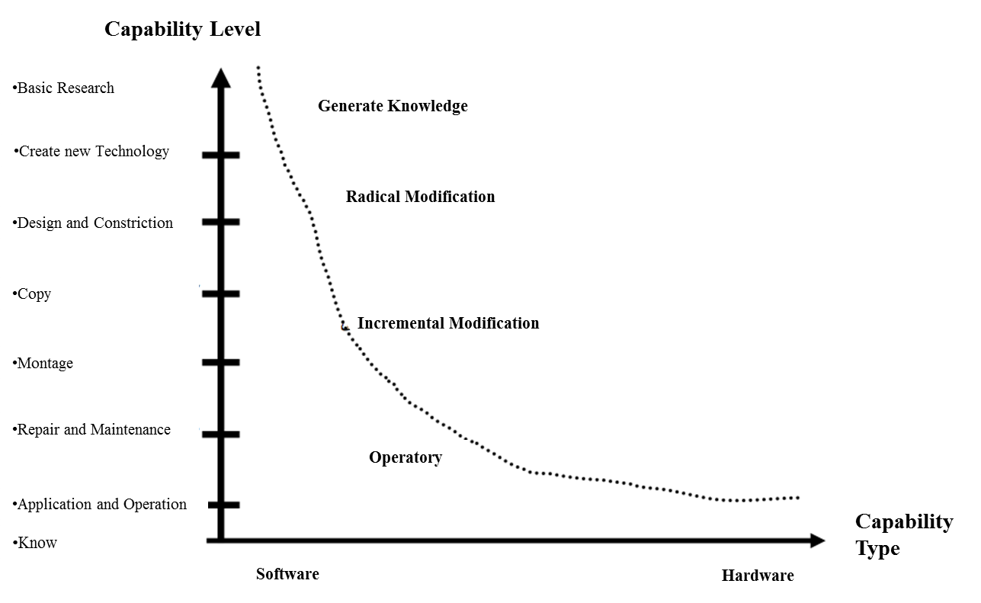
جایگاه فعلی فناورانه-پس از واحد یکم نیروگاه اتمی بوشهر

Slide 27
عملکرد نیروگاه اتمی بوشهر
نکات مهم در تولید برق هسته‌ای در کشور:
با توجه به قوانین کشور، برق هسته‌ای جزء منابع انرژی پاک لحاظ می‌شود.
به ویژگیهای برق هسته‌ای در تعیین قیمت خرید آن در کشور توجه نمی‌شود.
    عدم پرداخت مبالغ صرفه‌جویی در مصرف سوختهای فسیلی حاصل از تولید برق در نیروگاه اتمی بوشهر
    لحاظ نکردن عدم انتشار آلاينده‌هاي زيست‌محيطي و عدم محاسبه این موضوع در قیمت برق هسته‌ای
    نیروگاه اتمی بوشهر از زمان بهره‌برداری تجاری عملکرد قابل قبولی از نظر تولید برق و صرفه‌جویی سوختهای فسیلی کشور داشته و در تأمین بخشی از نیاز مصرف شبکه سراسری و پایداری ناحیه جنوب کشور اثرگذار بوده است.
    بهره‌برداري ايمن از واحد یکم نیروگاه اتمی بوشهر فقط به درآمدهاي حاصل از فروش برق تحويل شده به شبكه سراسري كشور متكي است.
    بهره‌برداري ايمن از نيروگاه‌هاي هسته‌اي داراي حساسيت و اهميت بالايي بوده و به همين دليل نظارت‌هاي مستمر بين‌المللي بر سطح بهره‌برداري ايمن از نيروگاه‌هاي هسته‌اي در سراسر جهان اعمال مي‌شود.
    نیروگاه اتمی بوشهر، تنها واحد برق هسته‌ای در کشور،‌ همواره تحت نظارت و بازرسی آژانس بین‌المللی انرژی اتمی و انجمن بین‌المللی بهره‌برداران هسته‌ای قرار دارد. یکی از الزامات بارز این دو نهاد معتبر بین‌المللی، رعايت بي‌قيد و شرط اصول ايمني هسته‌اي است.

Slide 28
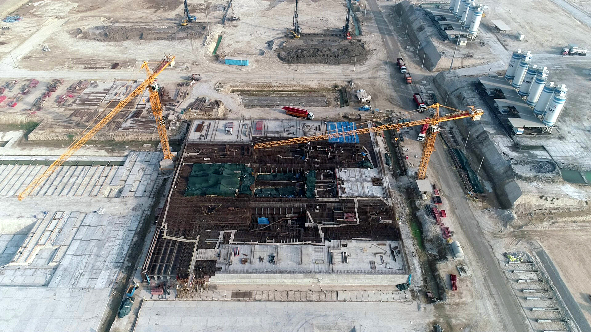
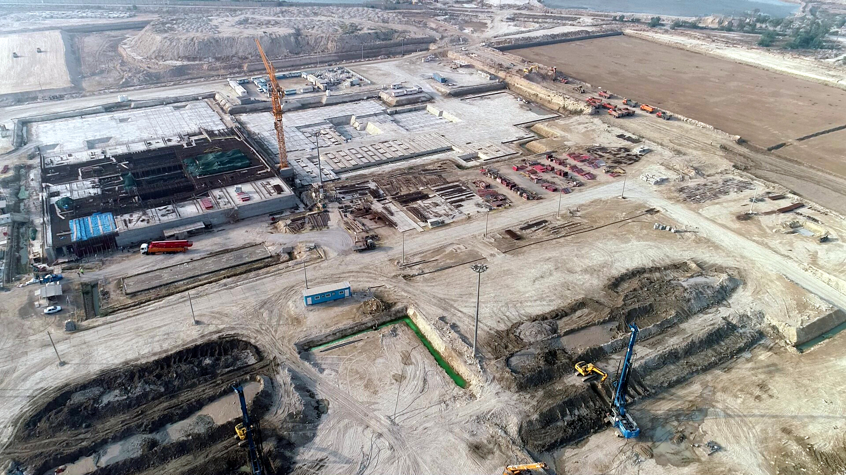
طراحی و احداث واحدهای 2 و 3 نیروگاه اتمی بوشهر

Slide 29
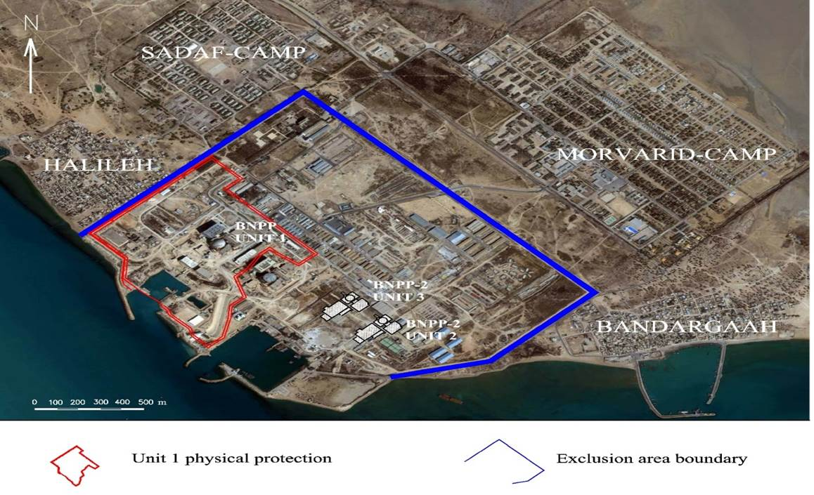
نمای محل احداث واحدهای 2 و 3 نیروگاه اتمی بوشهر

Slide 30



مقدمه
سازمان انرژی اتمی ایران در راستای ایفای نقش خود برای نیل به اهداف دولت در سند چشم‌انداز توسعه کشور در افق 1404، ايجاد ظرفيت تولید برق هسته‌ای را در دستور کار قرار داده و از سال‌های قبل اقدامات لازم به منظور انتخاب گزينه‌هاي مناسب براي احداث واحدهای جدید نیروگاهي را از طریق شركت مادرتخصصی توليد و توسعه انرژي اتمي ايران به‌عمل آورده است.
براساس مطالعات و محاسبات انجام شده در پروژه تعیین سهم بهینه برق هسته‌ای که از منظر اقتصاد ملي احداث حدود 8000 مگاوات نيروگاه اتمي در دوره بيست ساله توسعه صنعت برق کشور منتهي به سال 1410 را در محدوده توجيه‌پذيري فنی و اقتصادی قرار داده بود، هماهنگی‌های لازم در سطح دولت انجام و اقدامات لازم صورت گرفته است.
پس از انجام مذاكرات طولاني و فشرده در زمينه‌هاي فني، قراردادي و مالي و لحاظ نمودن موارد مهمي همچون ايمني و مسئوليت هسته‌اي، استفاده از حداكثر توان داخلي كشور و مديريت ريسك‌هاي مترتب، قرارداد احداث 2 واحد جديد در ساختگاه بوشهر در آبان ماه سال 1393 بين شركت مادرتخصصي توليد و توسعه انرژي اتمي ايران و شركت روسي اتم استروي اكسپورت مبادله گرديد.

Slide 31
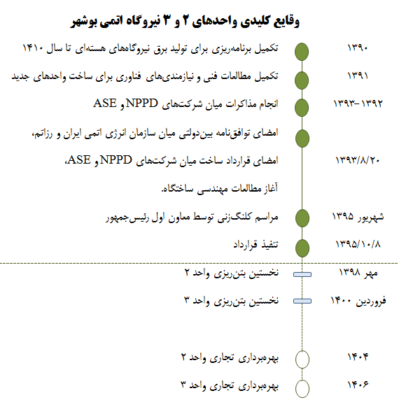
برنامه اجرایی احداث واحدهاي 2 و 3 نیروگاه اتمی بوشهر
      اجراي قرارداد پس از پرداخت پيش‌پرداخت، از انتهاي سال 2016 ميلادي (دي ماه 1395) آغاز شده است.

Slide 32
طرح احداث احداث واحدهای 2 و3 نیروگاه اتمی بوشهر
برخي مشخصه‌هاي اصلي فني و ايمني واحدهاي جديد:
نوع راكتور: آب سبک تحت فشار سريVVER-1000،
مدل AES-92 ارتقاء يافته در سال 2008
توان الكتريكي خروجي هر واحد: 1057 مگاوات الكتريكي
عمر تجهيزات راكتور: 60 سال
سيكل سوخت: 4 سال با امکان دوره سوخت‌گذاري مجدد 18 ماه
ساختار سيستم‌هاي ايمني: داراي 4 كانال ايمني 100 درصد
سيستم برداشت حرارت غير عامل: سيستم غيرعامل خنك‌شونده با هوا
استفاده از containment دو جداره بتوني و مقاوم در برابر سقوط هواپيما
مقاومت در برابر زلزله با شتاب g0/4

Slide 33
تاریخچه
شروع مذاکره برای به‌روزآوری پروتکل همکاری با روسيه، مهرماه 1390؛
تشکیل کارگروه با حضور نمایندگان نهاد ریاست جمهوری، سازمان برنامه و بودجه، وزارت نیرو و سازمان انرژی اتمی ایران و تائید توجیه فنی و اقتصادی احداث دو واحد جدید در بوشهر توسط کارگروه، در سال 1392؛
شروع مجدد مذاکرات قراردادی با طرف روس از مهر 1392؛
اخذ مجوز امضاي قرارداد از هيأت محترم دولت، و امضای همزمان پروتکل همکاری در حوزه نیروگاهی، پروتکل همکاری در حوزه سوخت و قرارداد احداث دو واحد جدید در ساختگاه بوشهر در بیستم آبان 1393؛
تشکیل کارگروه هدایت پروژه به رياست معاون اول محترم رييس‌جمهور و با حضور دستگاه‌هاي اجرايي ذيربط، اردیبهشت 1394؛
انجام تشریفات مربوط به ایجاد طرح جدید و درج آن در قانون بودجه کل کشور؛
اخذ مجوز ترک تشریفات مناقصه براي نهايي شدن قرارداد با پيمانكار روسي، تیرماه 1394؛
اخذ تضمين‌نامه ماده 62، از سازمان برنامه و بودجه كشور، آبان 1395؛
شروع قرارداد در دی ماه 1395.

Slide 34
دلایل احداث واحد‌هاي جديد در كنار واحد اول نيروگاه اتمي بوشهر
استفاده از ظرفيت‌هاي تاسيسات ايجاد شده براي بهره‌برداري واحد اول
توافق با وزارت نيرو درخصوص امكان توسعه سايت بوشهر تا 3000 مگاوات
انجام مطالعات امکان سنجی احداث نیروگاههای اتمی
انجام مطالعات انتخاب ساختگاهای مناسب جهت احداث نیروگاه اتمی
آشنايي پيمانكار با شرايط محيطي و ساختگاه بوشهر

Slide 35
دلایل انتخاب کشور روسیه به‌عنوان پیمانکار پروژه
فعال‌ترين كشور در زمينه صادرات نيروگاه هسته‌اي بوده و با دوازده كشور موافقتنامه‌ ساخت واحد‌هاي نيروگاهي را امضاء نموده ‌است.
داراي 36 نيروگاه هسته‌اي در حال كار، 17 واحد در دست ساخت (7 واحد داخل و 10 واحد خارج روسيه) بوده و احداث 12 واحد را نیز در ساير كشور‌ها توافق نموده است.
آشنایی کامل با شرایط محیطی و کاری در ایران بویژه منطقه بوشهر.
واحد اول نيروگاه اتمي بوشهر را علیرغم مسائل آن تكميل و به بهره‌برداری رسانده است.
زيرساخت‌هاي ايجاد شده براي بهره‌برداري ايمن از واحد اول، شرايط بهينه‌ای را برای ساخت واحدهای جدید فراهم می‌نماید.
ناموفق بودن مناقصه بين‌المللي برگزار‌شده براي احداث دو واحد جديد نيروگاهي در سال 1385 به دليل شرايط بين‌المللي و عدم تمايل جدي ساير كشور‌هاي صاحب فناوري به مشاركت در ساخت واحد‌هاي جديد - عليرغم تماس برخي از كشور‌ها- سبب شده کشور روسیه به عنوان تنها گزینه توانمند و علاقمند مطرح شود.

Slide 36
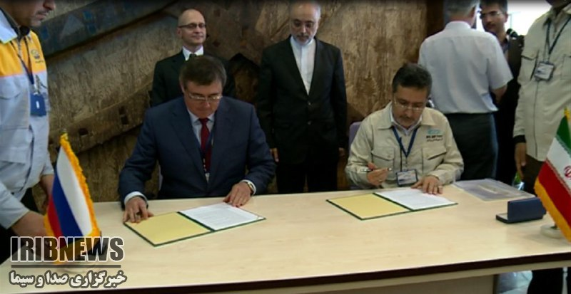
معرفی قرارداد
موضوع قرارداد:
احداث دو واحد نیروگاه هسته‌اي از نوع نسل سوم رآكتورهاي
VVER-1000 هر کدام به ظرفیت 1057 مگاوات به صورت كليد دردست مطابق شرايط مندرج در قرارداد.
مبلغ قرارداد:
مبلغ کل قرارداد 8/8 میلیار یورو
350 میلیون یورو سهم طرف ایرانی و سهم پیمانکار خازجی به شرح جدول زیر:
ضمایم قرارداد:
جزییات مرتبط با چگونگی اجرای مفاد قرارداد در حوزه‌های متفاوت فنی در قالب 24 ضمیمه قرارداد آورده شده‌است.
مبلغ پایه یورو | یورو تعدیل شده | ریال بدون تعدیل
7.129.500.000 | 8.468.308.000 | 7.356.982.500.000

Slide 37
اصول کلی و زمان‌بندی قرارداد
زمان تحويل واحد اول 108 ماه و براي واحد دوم 126 ماه از تاريخ شروع قرارداد؛
اولين بتن‌ريزي، بتن فونداسيون ساختمان راكتور واحد دوم، 33 ماه از شروع قرارداد؛
تعهد پيمانكار به اعمال كليه اصلاحات موثر بر ايمني كه قبل از امضاي قرارداد واحد‌هاي جديد در نيروگاه مرجع اعمال شده در طرح؛
تعهد پيمانكار به اعمال تمامي اصلاحات موثر بر ايمني كه بعد از امضاي قرارداد لزوم اعمال آنها در واحد‌هاي مشابه تحت طراحي روسي تاييد شده در واحد‌هاي جديد بوشهر بدون هزينه اضافي؛

Slide 38
اصول کلی قرارداد
استفاده از امكانات آموزشي مركز آموزش بوشهر
انجام مطالعات محيطي با هدف تعيين داده‌هاي پايه طراحي بصورت مشترك
احداث تعدادي از ساختمان‌ها و سيستم‌هاي فني نيروگاه مطابق طراحي پايه پيمانكار توسط كارفرما (طرف ايراني)
اولويت در واگذاري كار به شركت‌هاي ايراني توانمند
استفاده از نيروي كار متخصص غيرايراني، فقط در صورتي كه مشابه آن در ايران نباشد
انتقال كامل برنامه و مدارك آموزشي بطوري كه آموزش‌هاي بعدي مستقلاً توسط كارفرما انجام شود
امكان بازرسي و حضور در تست تجهيزات در كليه مراحل كار
انجام كليدزني در زمان راه‌اندازي توسط كاركنان آموزش‌ديده ايراني

Slide 39
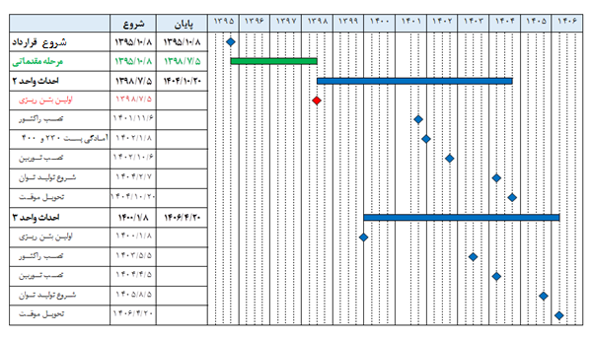
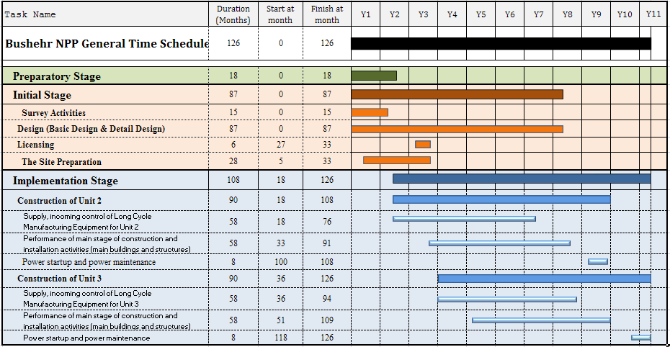
برنامه کلی زمانبندی اجرای قرارداد و سرفصل‌ها

Slide 40
پیش‌بینی‌های قراردادجهت استفاده حداکثری از صنايع داخلي
  در بخش تجهیزات پیمانکار باید20٪ از سایر تجهیزات را از داخل ایران تامین نماید.
  در صورتی‌که شرکت‌های ایرانی قادر به ساخت و تامین تجهیزات با دوره ساخت بلند مدت را داشته باشند، پیمانکار موظف است از این شرکت‌های ایرانی جهت تامین تجهیزات استفاده نماید.
  پيمانكار متعهد است از صنایع و شركت‌هاي ایرانی مورد تائید طرفین در کلیه مناقصات دعوت به‌عمل آورد. همچنین شركت‌ها و سازندگان ايراني با شرایط يكسان كيفيت، قيمت و زمان تحويل نسبت به سایر شرکت‌های روسي و كشور‌هاي ثالث در اولويت خواهند بود.
  تامین نیروی انسانی خدماتی، نیمه ماهر و ماهر در صورت مقرون به صرفه توسط پیمانکار صرفاً از داخل ایران مجاز است.

Slide 41
محدوده‌ کار کارفرما
  انجام طراحي تفصيلي، تأمين تجهيزات، مواد، احداث و راه‌اندازي 50 واحد ساختمان و سازه و سيستم‌هاي نصب شده داخل آنها و تهيه مدارك راه‌اندازي، نگهداري و تعميرات و بهره‌برداري آنها
  اتصال پست‌های 400 و 230 کیلوولت نیروگاه جهت به شبکه برق سراسری کشور
  ایجاد زیرساخت های مورد نیاز برای پروژه (شامل زمین سایت، کمپ، درمانگاه، تأمين آب، برق و گاز و ...)
  انجام كليه فعاليت‌هاي كليدزني و بهره‌برداري توسط پرسنل ايراني در دوره راه‌اندازي تحت نظارت پيمانكار
  انجام مطالعات مهندسي، استخراج داده‌هاي پايه طراحي و پايش پارامترهاي محيطي براساس برنامه ارائه شده توسط پيمانكار
  احداث تأسيسات كارگاهي و اداري موقت مورد نياز پيمانكار
  تامين پرسنل بهره‌برداري به منظور آموزش آنها توسط پيمانكار
  کارفرما 350 میلیون یورو تعهد کار پذیرفته که اقدامات آن باید در 4 سال اول پروژه انجام شود تا کل پروژه با تأخبر مواجه نشود.اعتبارات مصوب و تخصیص داده‌شده به طرح تاکنون پاسخگو نبوده است.

Slide 42

عناوین و تعریف محدوده در تعهد کارفرما
شامل 50 آیتم از اقلام پشتیبان واحدهای اصلی 2 و 3 نیروگاه جهت راه اندازی و بهره برداری این واحدها
اقلام ضمیمه D.A
(App .D.A)
شامل 13 مجموعه ساختمانی (حدود 120 قلم ساختمان) جهت ساخت و نصب ساختمان‌ها و تحهیزات نیروگاه
اقلام تجهیز کارگاه (CAB)
پروژه‌های جانبی نیروگاه شامل تصفیه خانه فاضلاب، پست بی چهارم، بهسازی شبکه‌های آب و فاضلاب و ...
پروژه‌های جانبی
پروژه‌های مطالعات مهندسی جهت تعیین پارمترهای اولیه مورد نیاز طراحی پایه و تفصیلی و همچنین پایش مستمر شاخص‌های محیطی
مطالعات محیطی (Es & App. Z)
چهار خط انتقال برق فشار قوی مجموعا به طول 460 کیلومتر جهت انتقال برق تولیدی نیروگاه به شبکه‌های اصلی
خطوط انتقال برق
مجموعه مسکونی که جهت اسکان حدود 10 هزار نفر نیروی پیمانکار اصلی و جزئی در دوره ساخت و راه‌اندازی نیروگاه
کمپ صدف

Slide 43
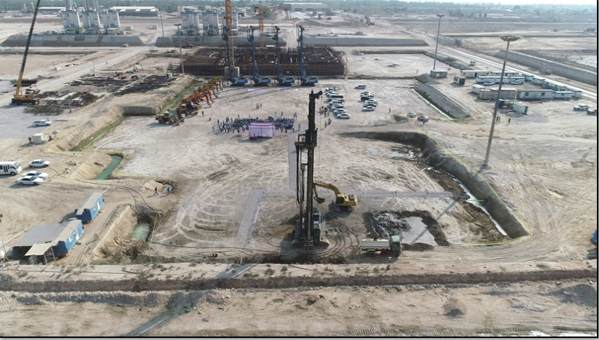
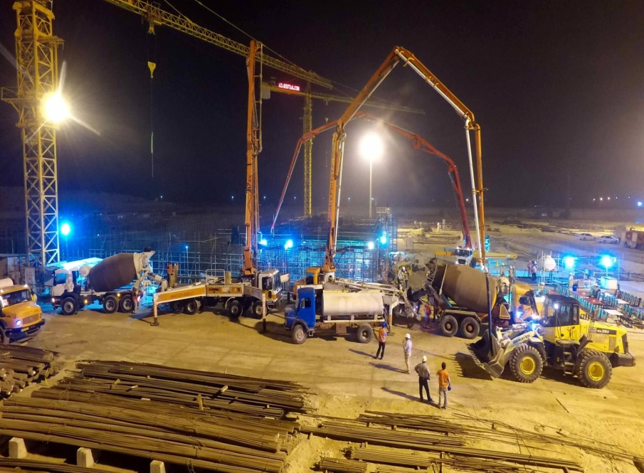
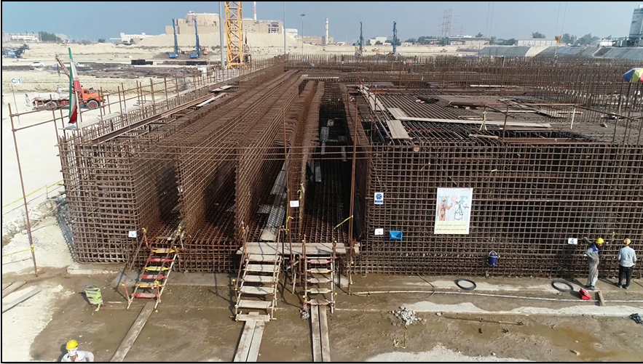
اقدامات و فعالیت‌های انجام شده

Slide 44
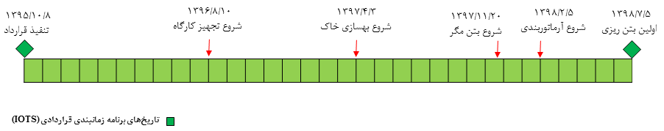
برنامه اجرایی احداث واحدهاي 2 و 3 نیروگاه اتمی بوشهر
وقایع کلیدی مرحله مقدماتی (Initial Stage)
مرحله مقدماتی، شروع پروژه تا مرحله نخستین بتن‌ریزی بوده که بر اساس برنامه زمان‌بندی، 33 ماه به طول می‌انجامد. در زیر، مهم‌ترین وقایع این دوره مشخص شده است.

Slide 45
اقدامات انجام شده
تاریخ شروع قرارداد 2016/12/28 (8 دی ماه 1395) است که معادل 185 میلیون یورو تحت عنوان پیش‌پرداخت قرارداد به پیمانکار از طریق اعتبار اسنادی توسط بانک مرکزی پرداخت شده است.
مبلغ قرارداد با جایگزین نمودن تضامین بانکی به تضمین نامه شرکت روس اتم و تاییدیه وزارت امور اقتصادی کشور روسیه معادل 334میلیون یورو کاهش یافته است.
توافق جداول پرداخت جهت پیش‌پرداخت سالیانه به منظور کنترل مبالغ پرداختی منطبق بر پیشرفت عملیات اجرایی و تامین بودجه مورد نیاز برای کل مدت اجرای قرارداد و با هدف کاهش هزینه‌های جانبی کارفرما در پایدار نگهداشتن اعتبارات اسنادی، به انجام رسیده‌است.
پیش‌بینی‌های لازم درخصوص نحوه پرداخت و امکان وام توسط پیمانکار، برای جلوگیری از ایجاد وقفه در کار صورت پذیرفته است.

Slide 46
    اقدامات انجام شده در خصوص مشارکت صنایع داخلی
تشکیل کارگروه بومی سازی (LJWG) Localization Joint Working Group باحضور نمایندگان پیمانکار برای ارزیابی سازندگان داخلی.
استقرار ارگان اصلی مواد در داخل کشور (پژوهشکده علوم و فنون هسته‌ای)؛
استقرار ارگان صدور گواهینامه برای صنایع مشارکت‌کننده در ساخت نیروگاه‌های هسته‌ای (مجموعه پژوهشکده سیستم‌ها)؛
استقرار ارگان صاحب صلاحیت کارفرما؛
واگذاری تمامی فعالیت‌های مرحله اول احداث (خاک‌برداری، تسطیح، تحکیم بستر و ...) به پیمانکاران ایرانی؛
واگذاری ساخت درب‌های آب‌بندی (کلاس 3 و 4 ایمنی) به پیمانکاران داخلی؛

Slide 47
    اقدامات انجام شده در خصوص مشارکت صنایع داخلی (تجهیزات)
ساخت دریچه ورود تجهیزات راکتور - شرکت آذرآب؛
ساخت بزرگترین جرثقیل دایمی نیروگاه (معادل 440 تن ) - پیمانکار ایرانی؛
ساخت دریچه نفوذی میله‌ای محفظه راکتور - شرکت تسا؛
ساخت دریچه نفوذی کابل محفظه راکتور - شرکت مسنا؛
ساخت دریچه نفوذی میله‌ای محفظه راکتور - شرکت تسا؛
ساخت مبدل‌های حرارتی صفحه‌ای - پیمانکار ایرانی؛
ساخت مخازن خنک‌کننده اضطراری مرحله سوم - شرکت آذرآب؛
ساخت سیستم‌های تهویه و برخی از شیرآلات - پیمانکاران ایرانی.

Slide 48
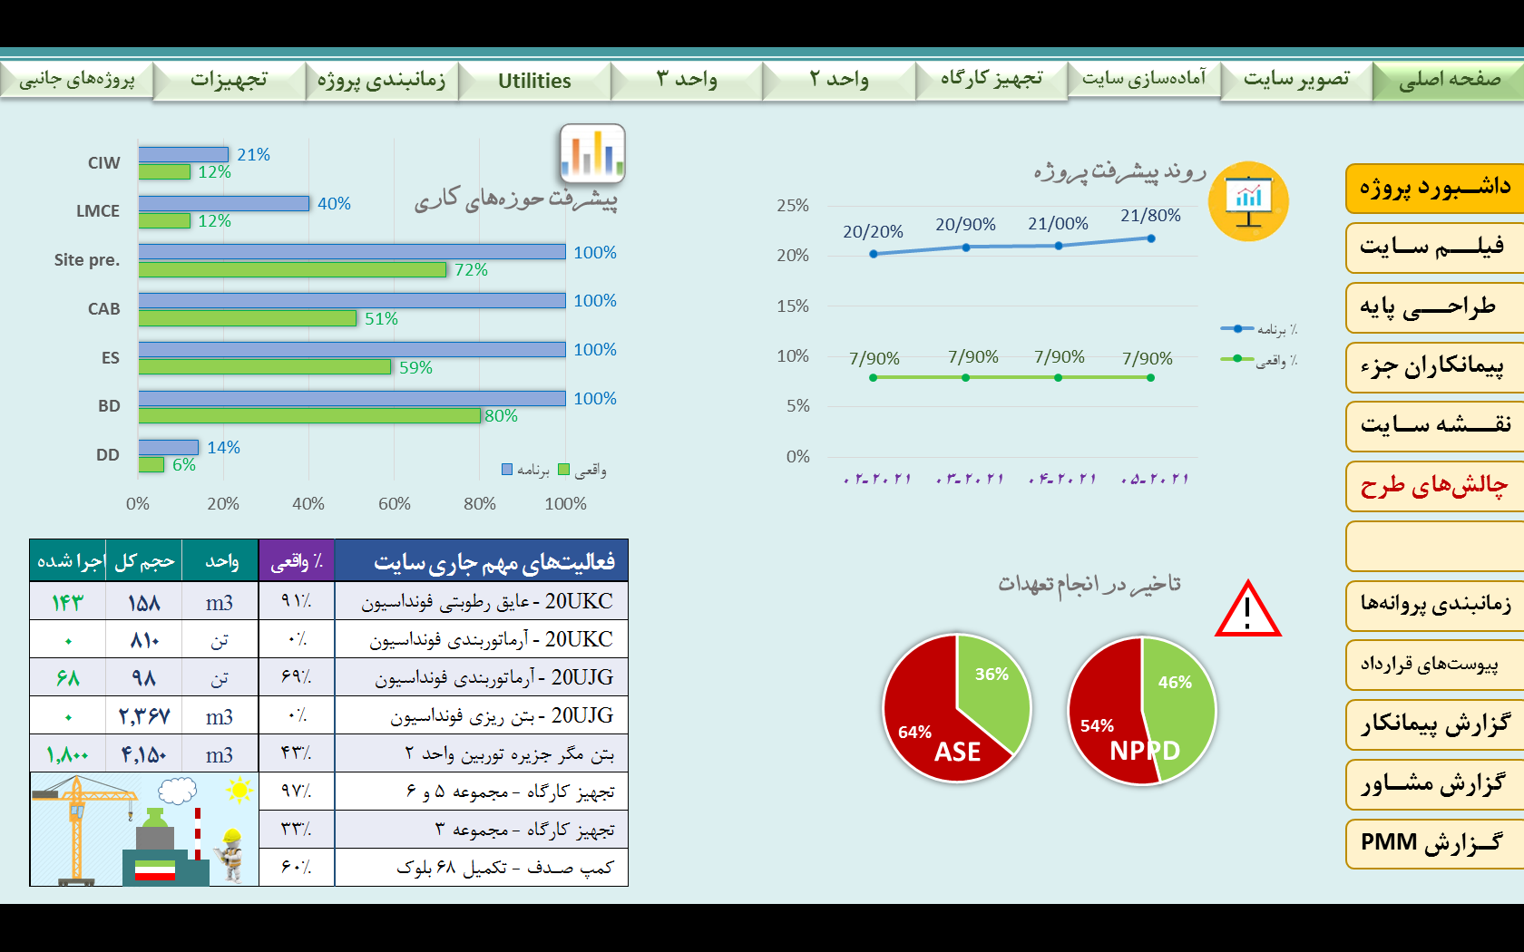
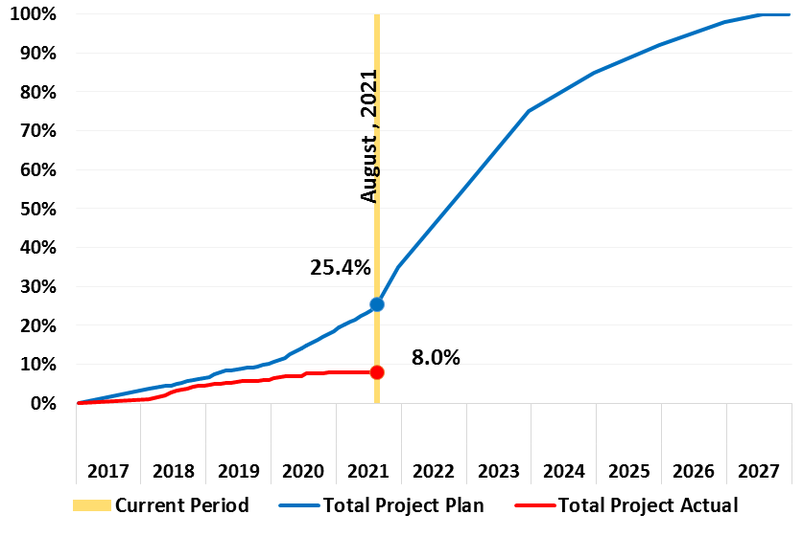
    طراحی و احداث واحد‌هاي 2 و3 نيروگاه اتمي بوشهر
1399/12/24

Slide 49
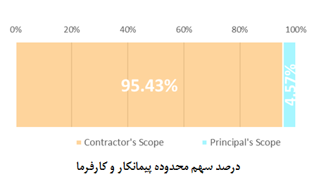
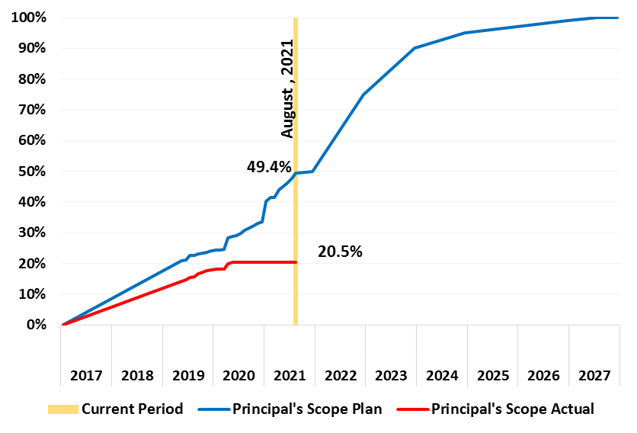
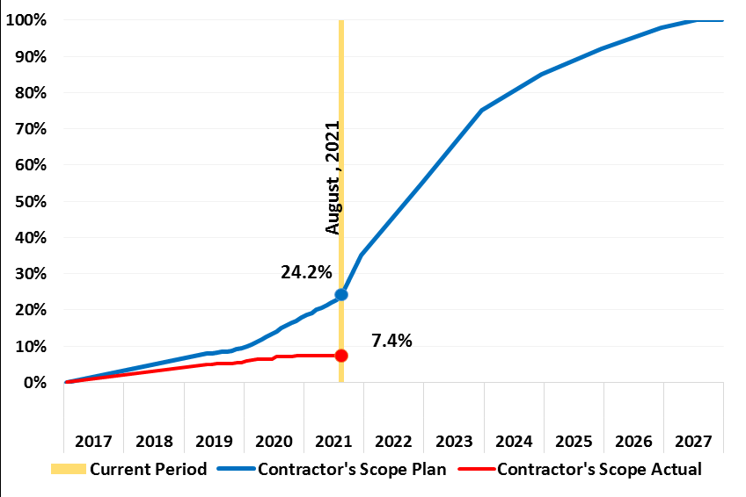
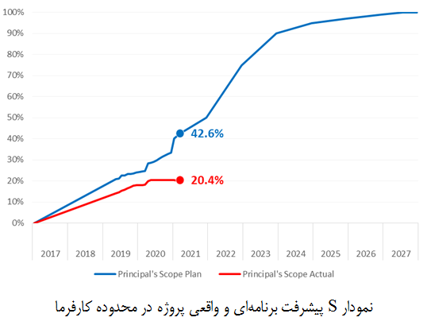
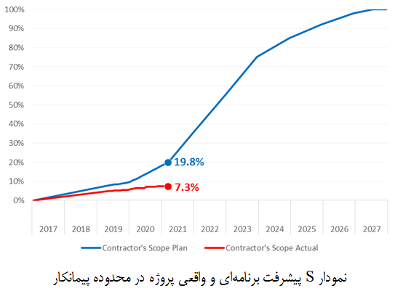
    طراحی و احداث واحد‌هاي 2 و3 نيروگاه اتمي بوشهر
1399/12/24

Slide 50
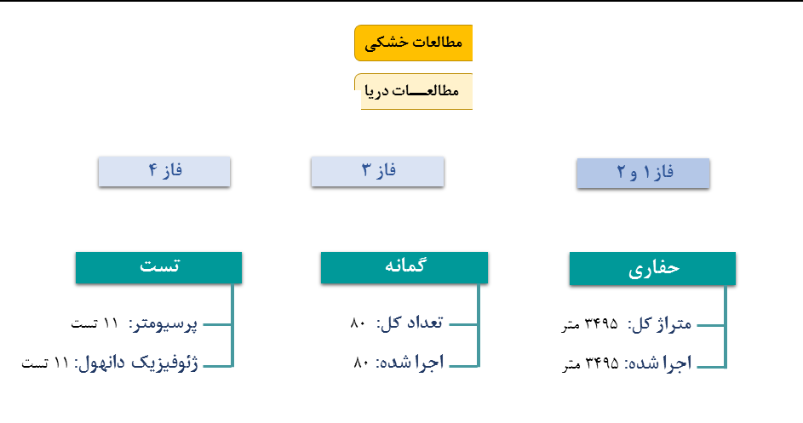
    اقدامات انجام شده در خصوص مطالعات مهندسی

